Slide 1
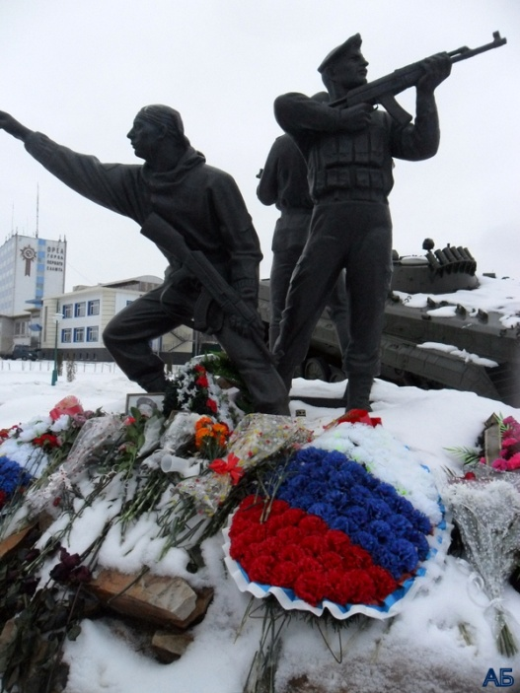
УШЕДШИЕ В ВЕЧНОСТЬ СОЛДАТЫ РОССИИ
День Памяти
погибших в Афганистане и Чечне

Slide 2
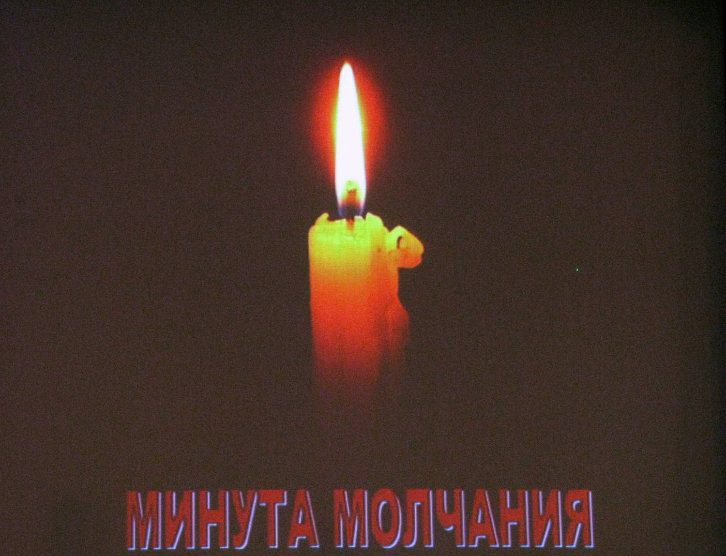

Slide 3
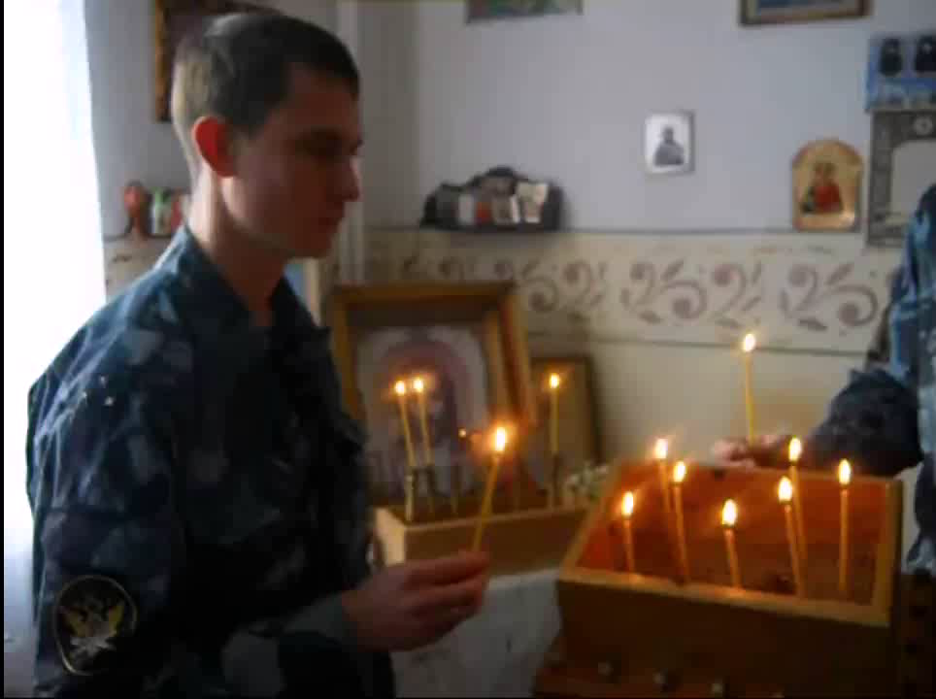
Помяни нас, Россия

Slide 4
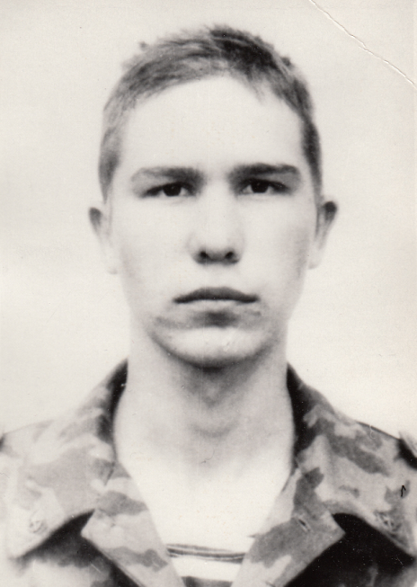
Муниципальное бюджетное общеобразовательное учреждение школа
№13 г Орла
Рядовой
Алексей Гордюшин
(1975– 2000)
Рядовой
Сергей Никитушкин
( 1976 – 1996)

Slide 5
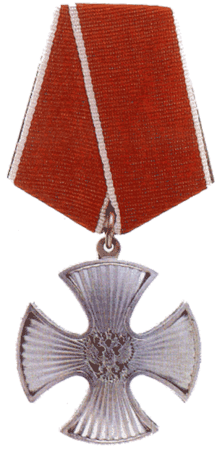
Рядовой
Алексей Гордюшин
(1975– 2000)

Slide 6
Рядовой
Сергей Никитушкин
( 1976 – 1996)

Slide 7
Рядовой
Сергей Никитушкин
( 1976 – 1996)

Slide 8
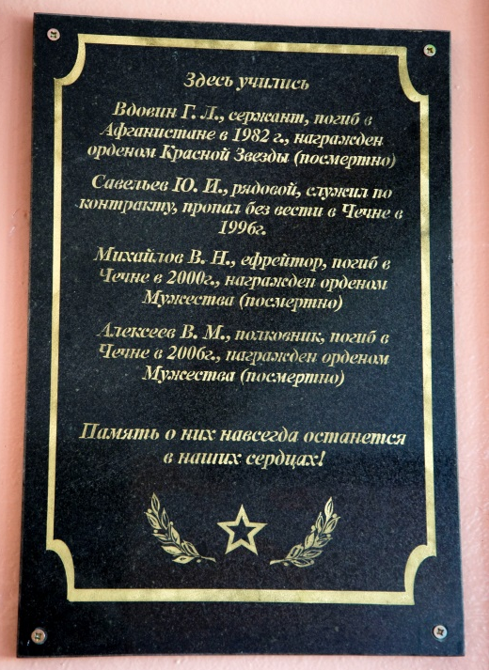
Муниципальное бюджетное общеобразовательное
учреждение лицей №18
Сержант
Геннадий Вдовин
(1961-1982)
Рядовой
Юрий Савельев
(1963 -1996)
Ефрейтор
Виктор Михайлов
(1979 – 2000)
Полковник
Владимир Алексеев
(1960-2006)

Slide 9
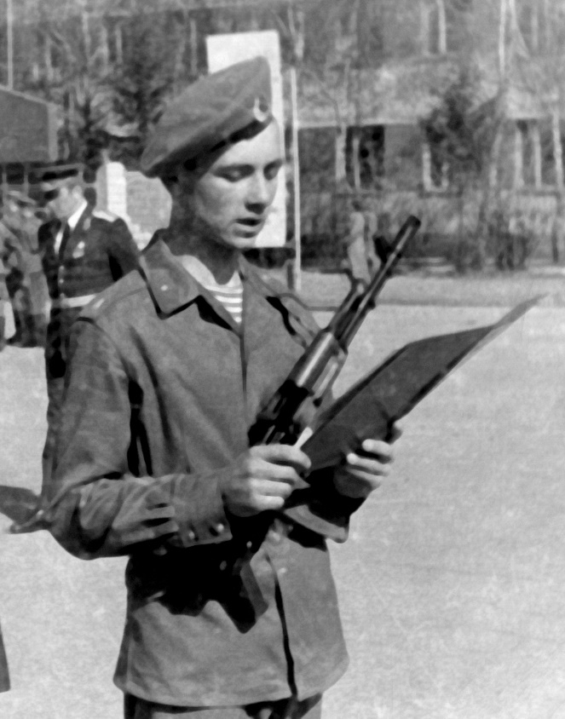
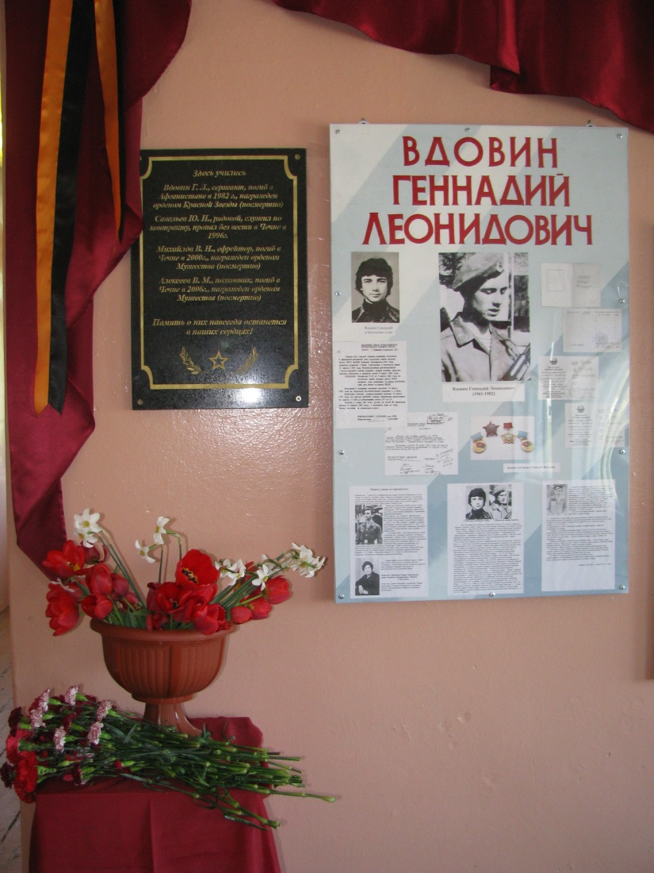
Сержант
Геннадий Вдовин
(1961-1982)

Slide 10
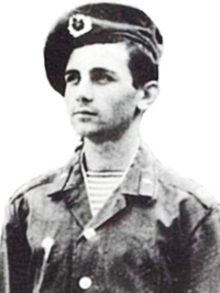
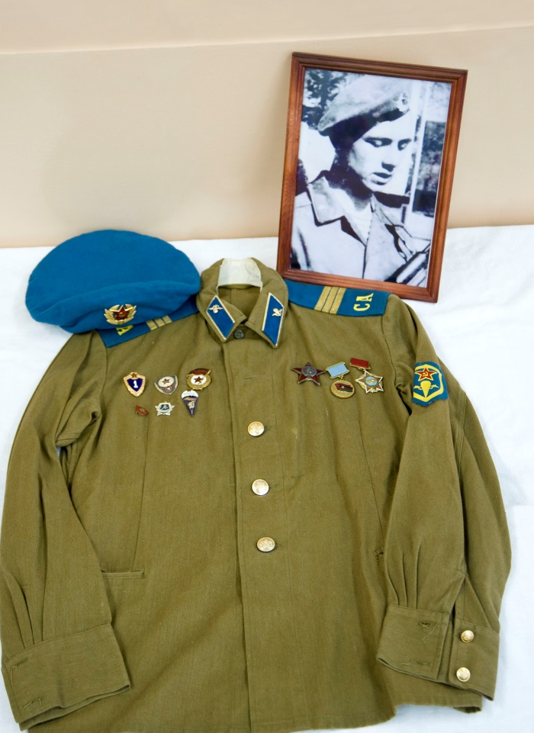
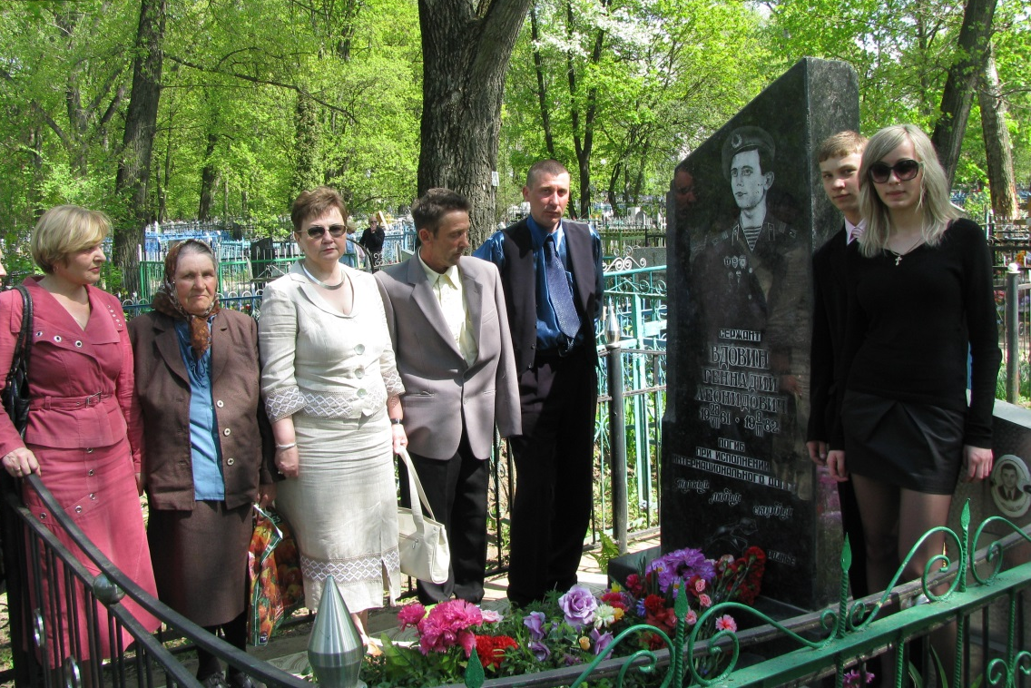
Сержант
Геннадий Вдовин
(1961-1982)

Slide 11
Рядовой
Юрий Савельев
(1963 -1996)

Slide 12
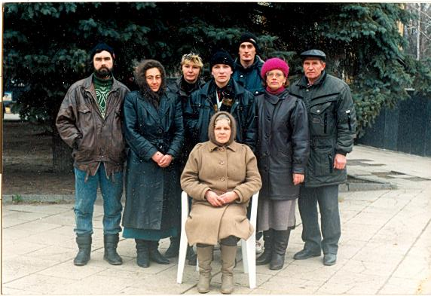
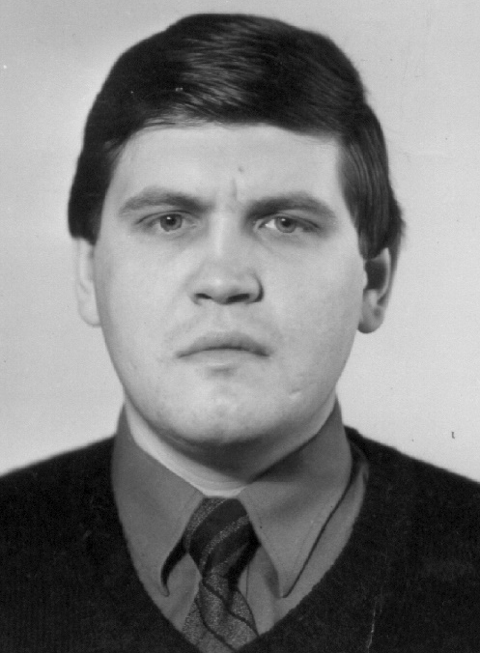
Рядовой
Юрий Савельев
(1963 -1996)

Slide 13
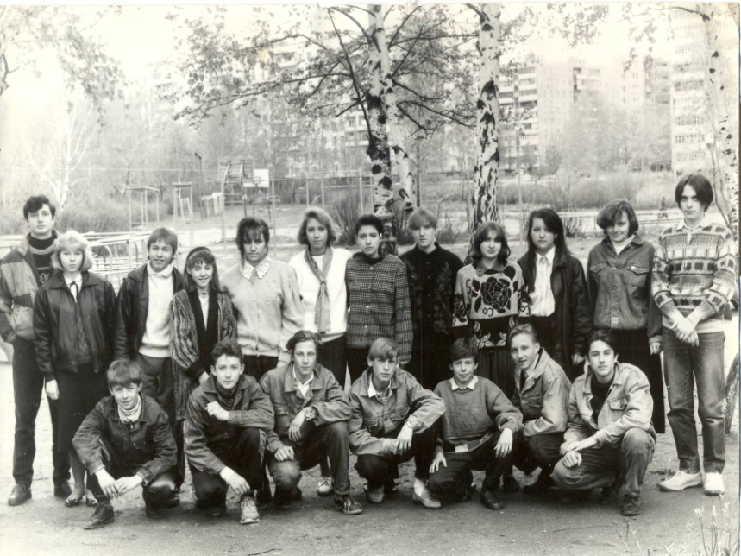
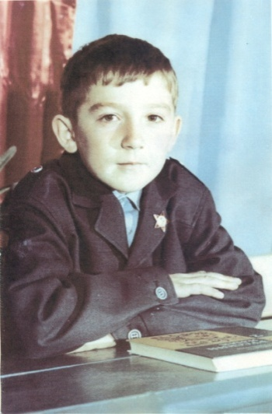
Ефрейтор
Виктор Михайлов
(1979 – 2000)

Slide 14
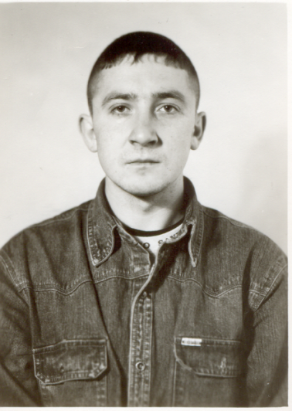
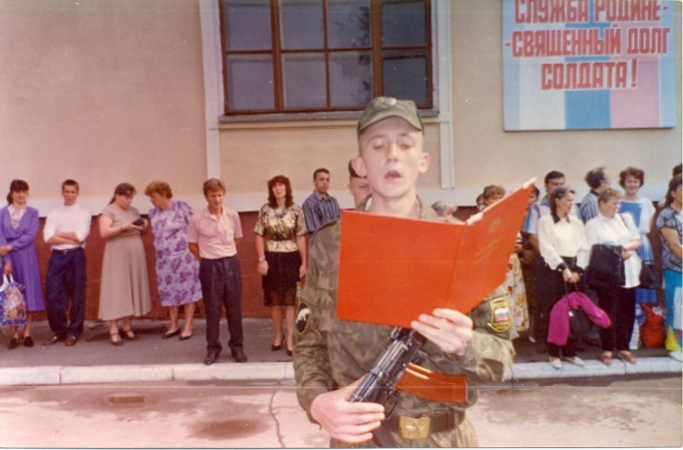
Ефрейтор
Виктор Михайлов
(1979 – 2000)

Slide 15
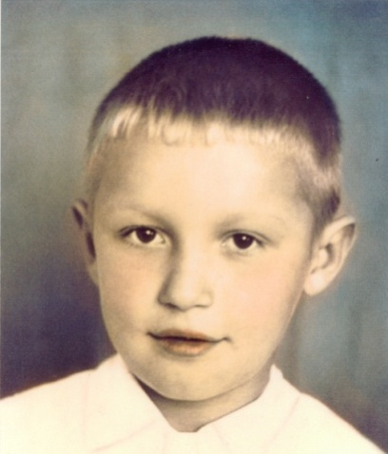
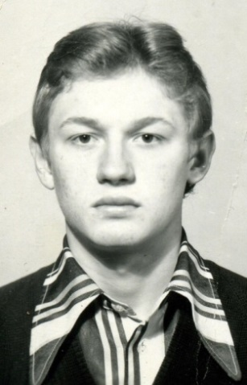
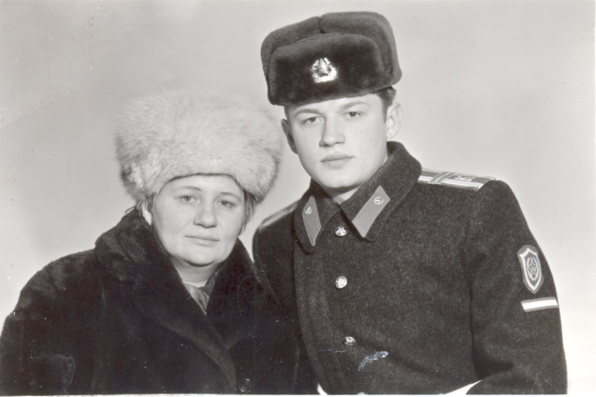
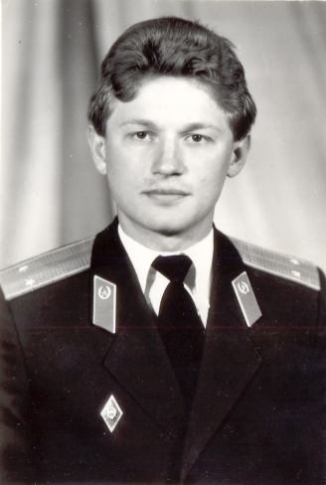
Полковник
Владимир Алексеев
(1960-2006)

Slide 16
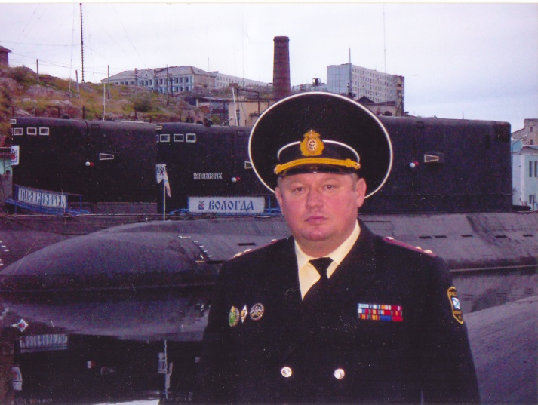
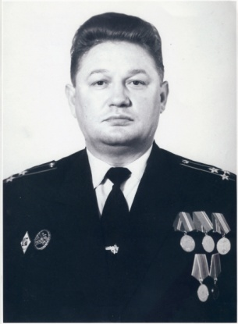
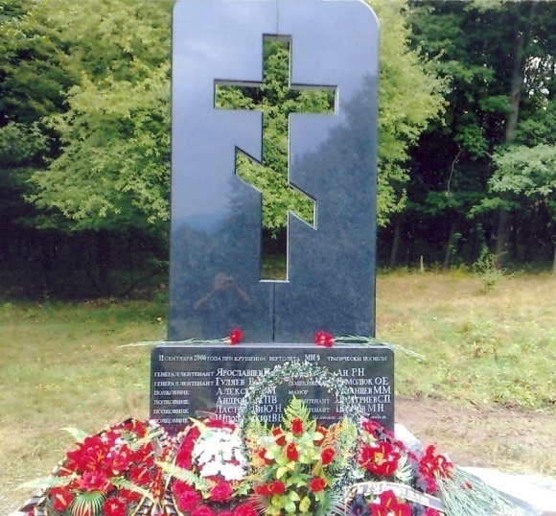
Полковник
Владимир Алексеев
(1960-2006)

Slide 17
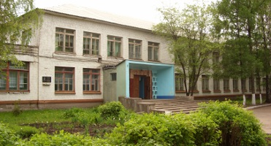
Муниципальное бюджетное общеобразовательное учреждение школа №20 имени Л.Н.Гуртьева
Рядовой
Олег Королёв
(1975 – 1995)
Мл. сержант
Александр Суханов
(1979 – 1999)

Slide 18
Рядовой
Олег Королёв
(1975 – 1995)

Slide 19
Рядовой
Олег Королёв
(1975 – 1995)

Slide 20
Мл. сержант
Александр Суханов
(1979 – 1999)

Slide 21
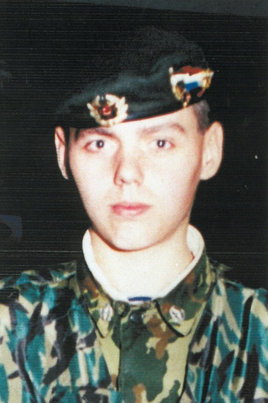
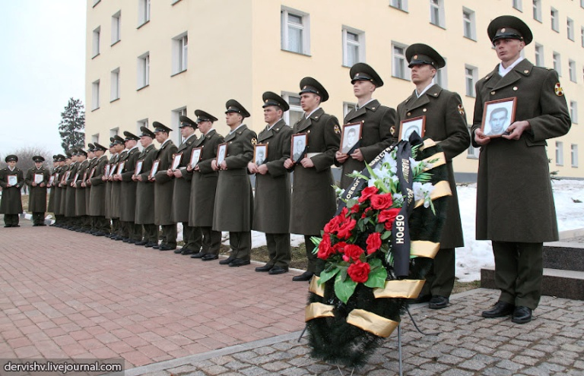
Мл. сержант
Александр Суханов
(1979 – 1999)

Slide 22
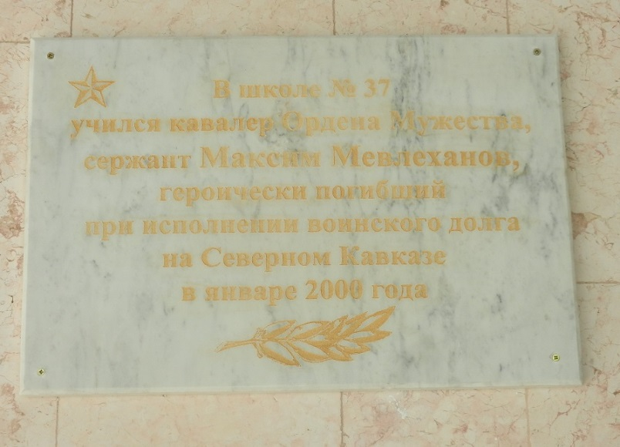
Муниципальное бюджетное общеобразовательное учреждение школа № 37 имени Катукова
Сержант
Максим Мевлеханов
(1980 – 2000)

Slide 23
Сержант
Максим Мевлеханов
(1980 – 2000)

Slide 24
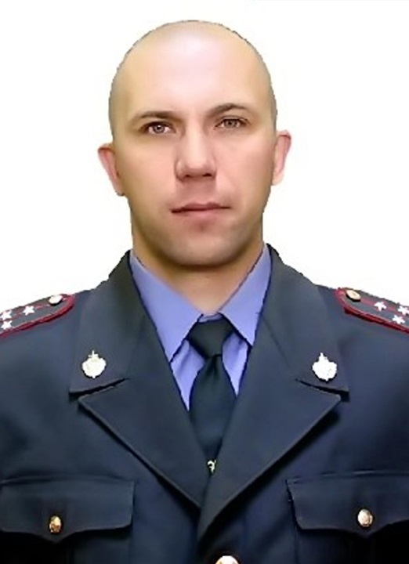
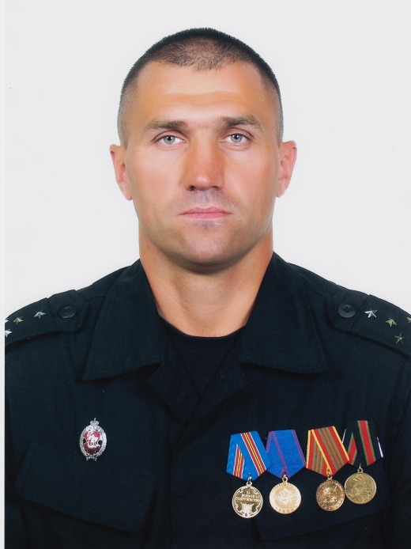
Муниципальное бюджетное общеобразовательное учреждение школа № 45
Ст. лейтенант
Владимир.Кузин
(1976- 2007)
Капитан
Роман Макаров
(1976 -20011)

Slide 25
Орловский технологический техникум
Рядовой
Сергей Блажков
(1969 – 1988)
Гв.сержант
Геннадий Вдовин
(1961 -1982)
Рядовой
Сергей Никитушин
(1976 – 1996)
Рядовой
Олег Королёв
(1975 – 1995)
Мл.сержант
Александр
Суханов
(1979 -1999)
Ст.сержант
Юрий Поклонский
(1976 – 1996)

Slide 26
Рядовой
Сергей Блажков
(1969 – 1988)

Slide 27

Рядовой
Сергей Блажков
(1969 – 1988)

Slide 28
Ст.сержант
Юрий Поклонский
(1976 – 1996)

Slide 29
Ст.сержант
Юрий Поклонский
(1976 – 1996)

Slide 30
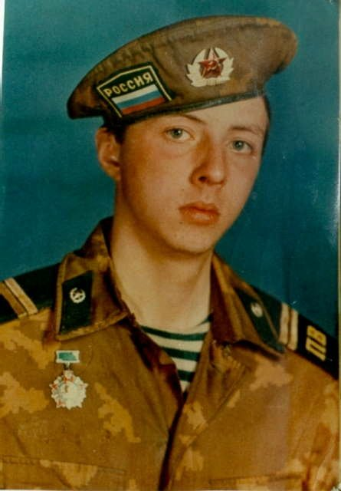
Орловский техникум агротехнологий и транспорта
Мл. сержант
Андрей Трусов
(1977 – 1997)
Сержант
Максим Мевлеханов
(1980 – 2000)
Мл. сержант
Зинор Якубов
(1978 -2000)

Slide 31
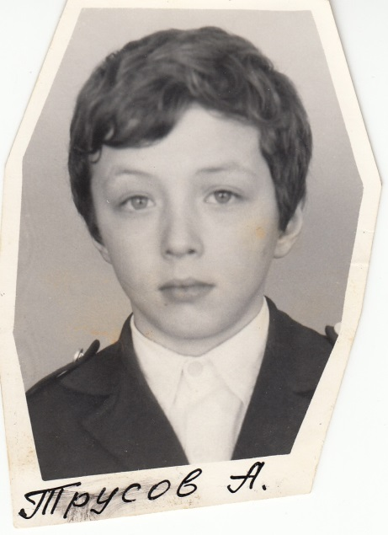
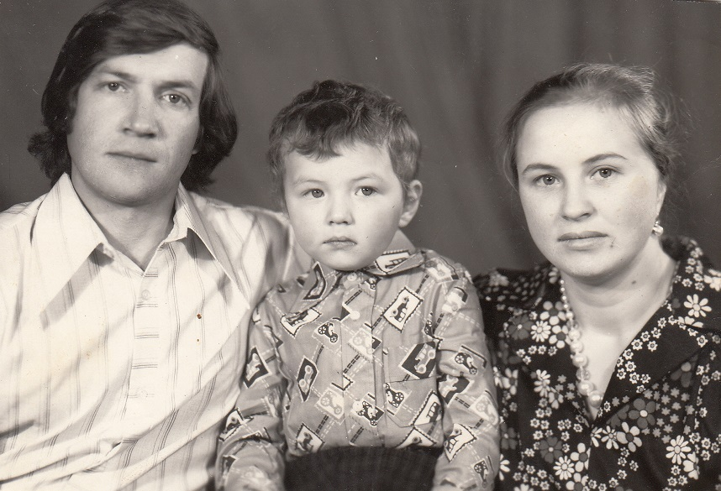
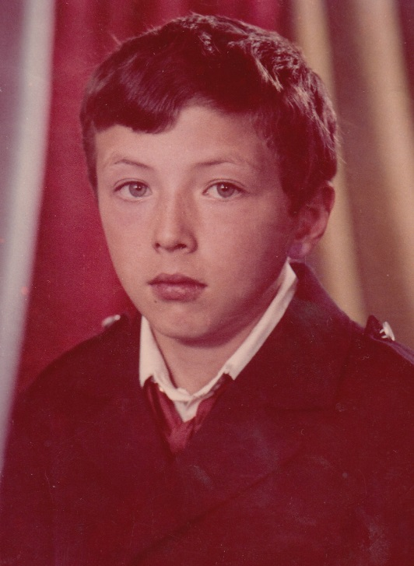
Мл. сержант
Андрей Трусов
(1977 – 1997)

Slide 32
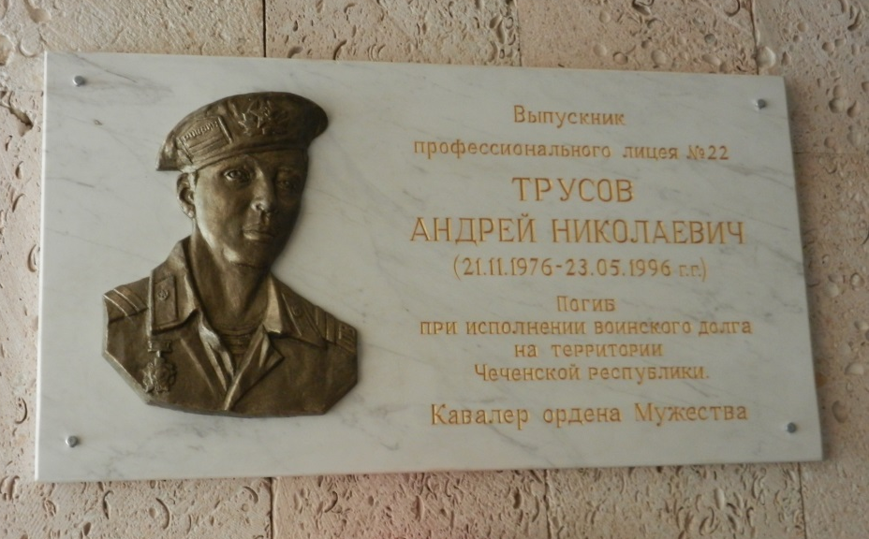
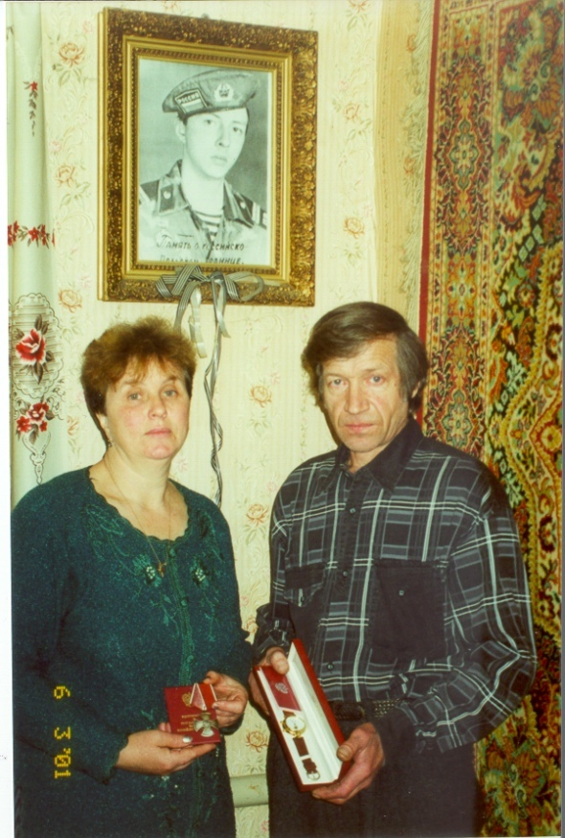
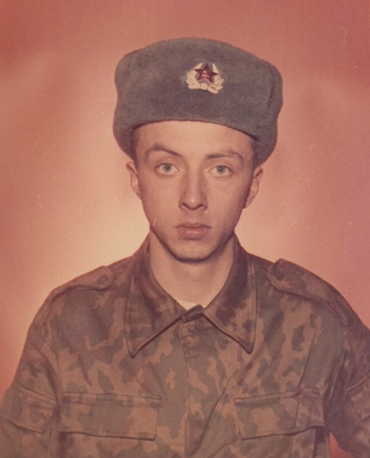
Мл. сержант
Андрей Трусов
(1977 – 1997)

Slide 33
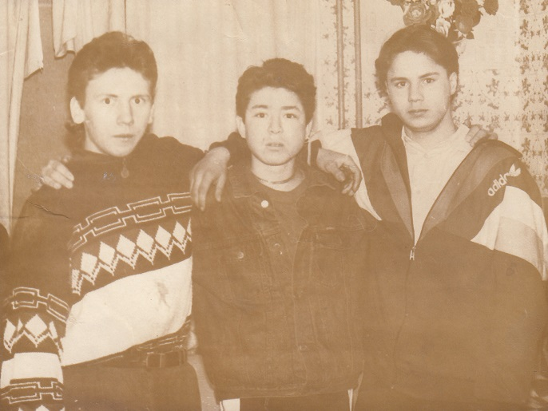
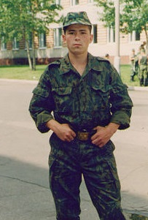
Мл. сержант
Зинор Якубов
(1978 -2000)

Slide 34
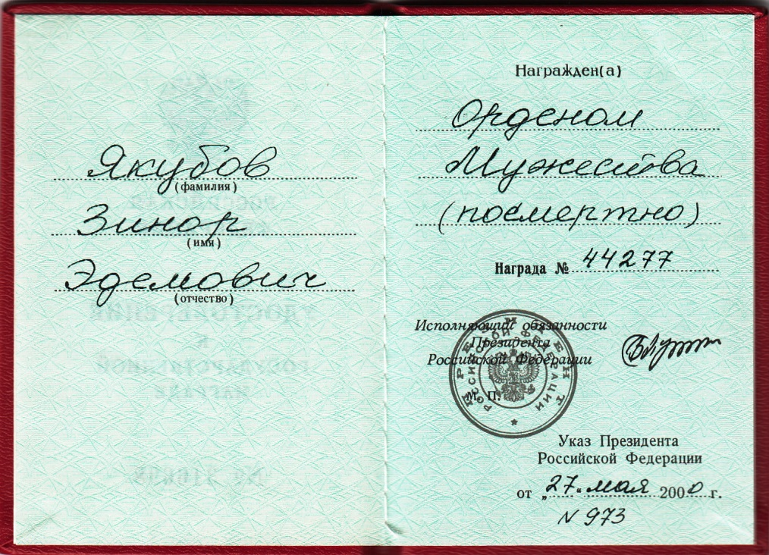
Мл. сержант
Зинор Якубов
(1978 -2000)

Slide 35
